Slide 1
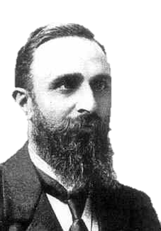

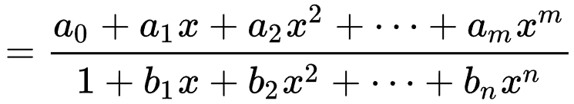
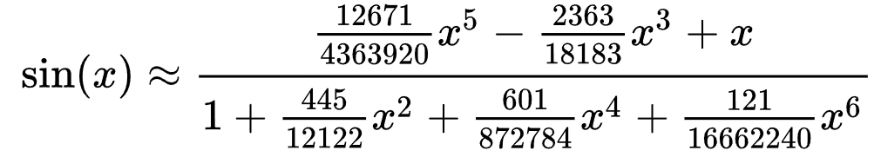
Padé-Approximation
Besser als Taylorreihen?
Beispiel:

Slide 2
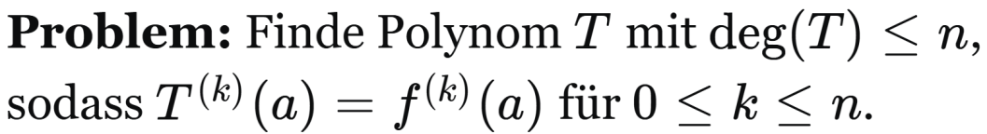
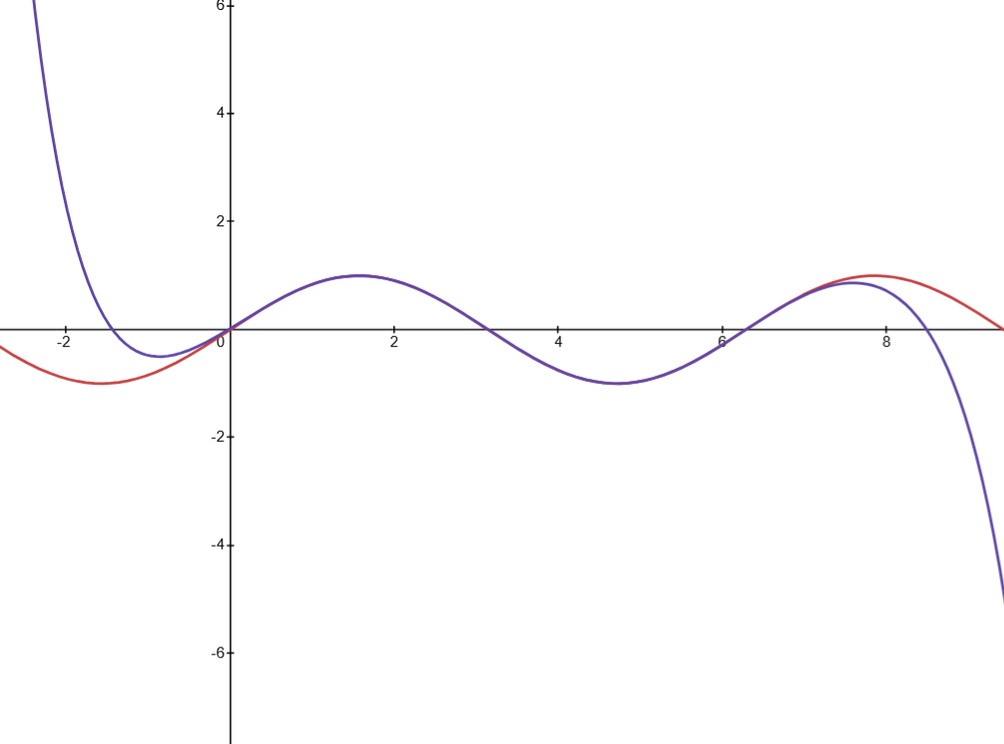

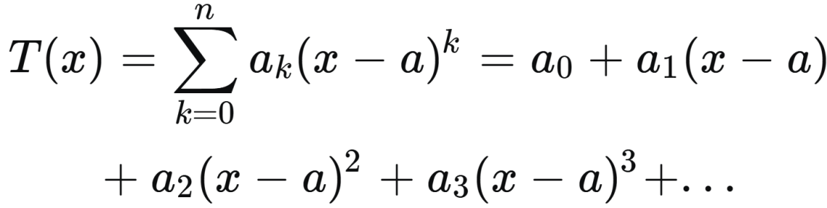





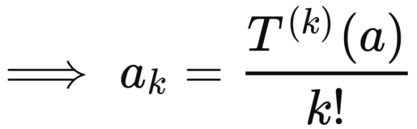
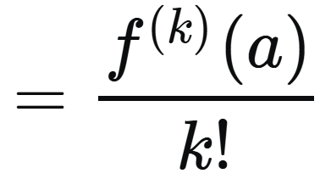
Das Taylorproblem
Abbildung: Entwicklung einer Taylorreihe für sin(x) bis zur 11-ten Ordnung an a=3.5

Slide 3
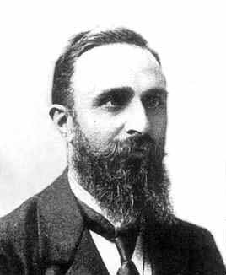
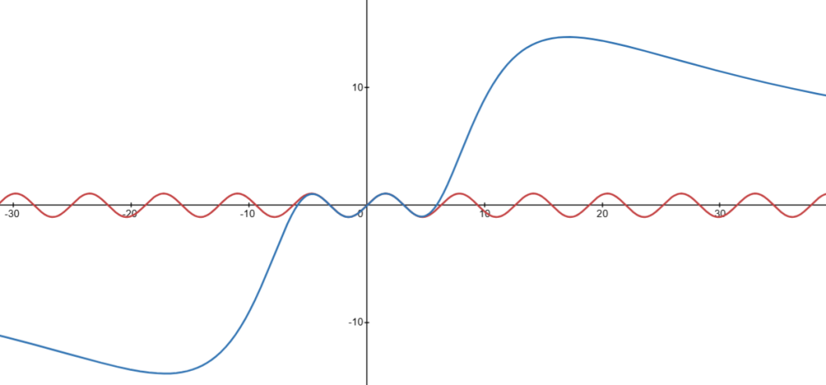

Padé-Approximation
„Beste“ Approximation einer Funktion durch rationale Funktionen.
Führt oft zu besseren Ergebnis als die Taylor-Approximation (kein „Verschwinden ins Unendliche“)
Manchmal auch dann nützlich, wenn die Taylorreihe nicht konvergiert.
Henri Eugène Padé
(1863-1953)

Slide 4
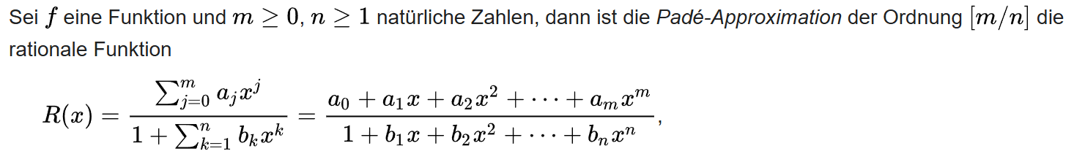
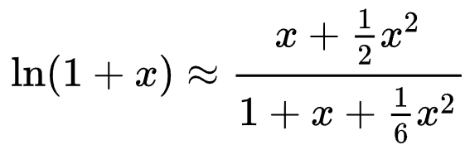
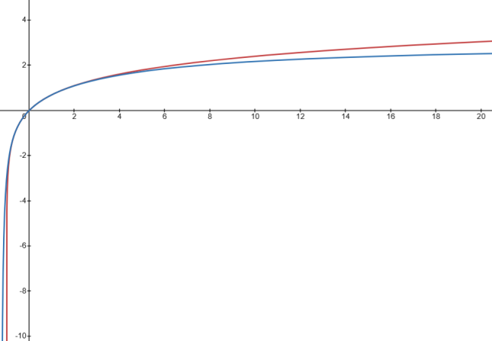

Padé-Approximation
(In diesem Sinne ist „beste“ gemeint)
Padé-Approximation des Sinus von der Ordnung [5/6]
Padé-Approximation des natürlichen Logarithmus von der Ordnung [2/2]

Slide 5
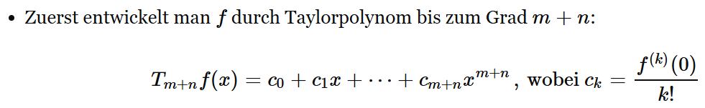
Padé-Approximation
Berechnung der Padé-Approximation

Slide 6
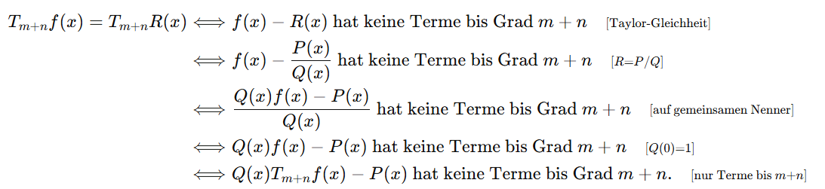
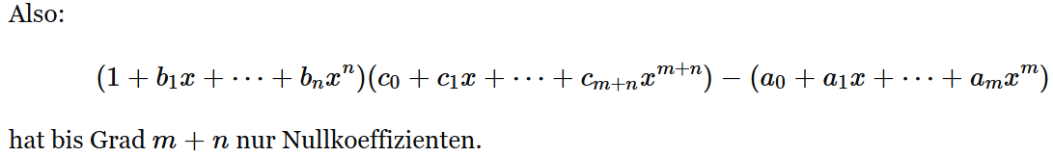
Wie berechnet man eine Padé-Approximation?

Slide 7
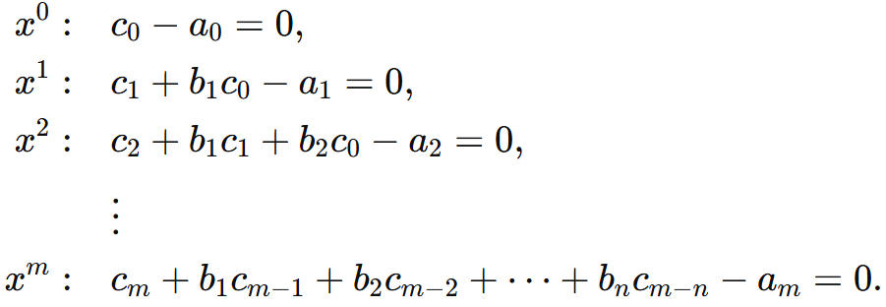
Wie berechnet man eine Padé-Approximation?

Slide 8

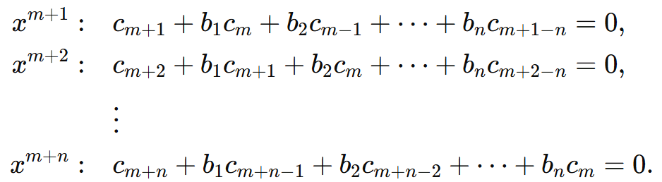
Wie berechnet man eine Padé-Approximation?

Slide 9

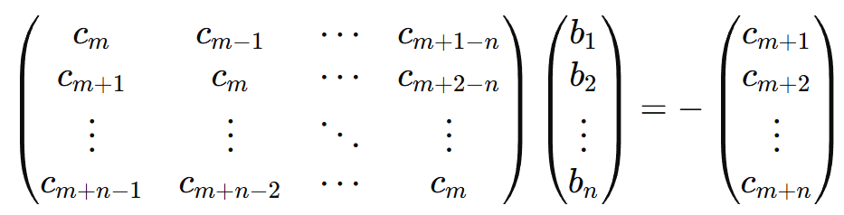
Wie berechnet man eine Padé-Approximation?

Slide 10


Beispiel

Slide 11
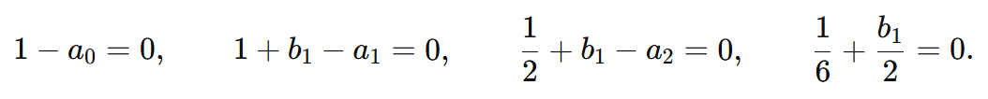
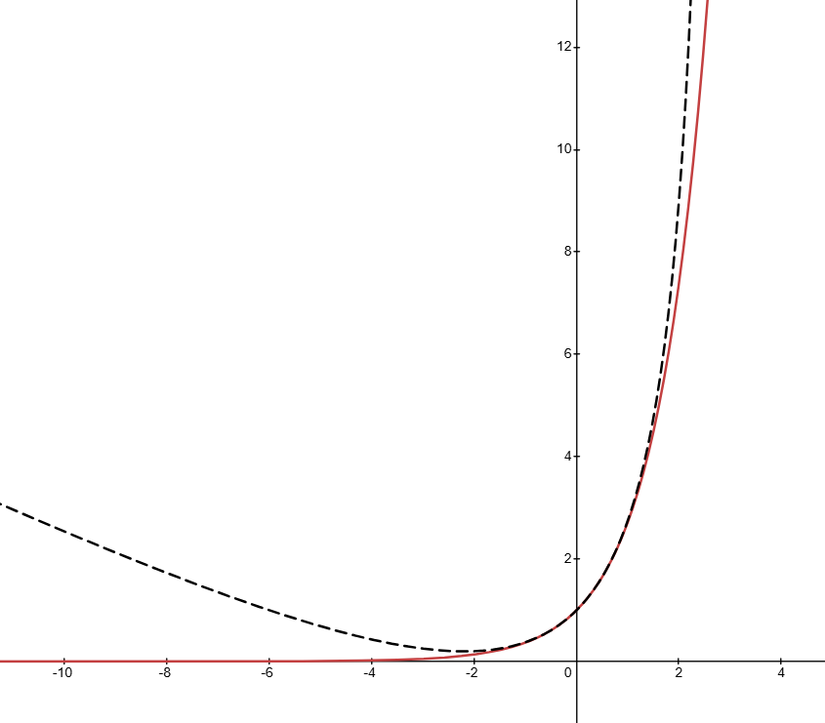
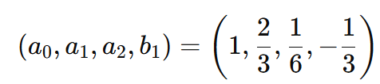
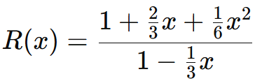
Beispiel

